Slide 1
ทพ.ไชยพร เทพชาตรี 18 มีนาคม 2562
คลินิกทันตกรรมคุณภาพ
Safe Record
การบันทึกเวชระเบียนอย่างปลอดภัย

Slide 2
ปัญหาของการบันทึกเวชระเบียน
ไม่ทราบว่าต้องลงบันทึก
ประวัติเหมือนเดิมคิดว่าไม่ต้องลงบันทึก
คิดว่าไม่เกี่ยวข้องคงไม่ต้องบันทึก
ลงบันทึกไม่ถูกต้อง
บันทึกไม่ละเอียด ไม่ครบถ้วน
ซักประวัติ/ตรวจพบแล้วแต่ไม่ได้ลง
เสียเวลาทำงานบริการ
บันทึกไม่ตรงกับความจริง คลาดเคลื่อน

Slide 3
ปัญหาของการบันทึกเวชระเบียน
ลืมบันทึก
ลืมบันทึก
เก็บไว้ลงทีหลังก็ได้
บันทึกเก็บไว้อ่านคนเดียว
เขียนวกวน ไม่รู้เรื่อง
ลายมือหวัด อ่านไม่ออก
ใช้ตัวย่อที่คิดเอง ไม่เป็นสากล รู้อยู่คนเดียว
สิ่งที่ไม่ได้บันทึก = ไม่ได้ทำ

Slide 4
SR 1 มีการบันทึกเวชระเบียนครบถ้วนสมบูรณ์
ผลการซักประวัติความเจ็บป่วย ประวัติการใช้ยาของผู้ป่วย ในการมารับบริการทุกครั้ง
บันทึกผลการวัดสัญญาณชีพ และผลการตรวจทางห้องปฏิบัติการ ลงในเวชระเบียนทุกครั้งที่มีการตรวจวัด
Chief complaint, Present illness, Clinical findings
ตำแหน่งที่ให้การรักษา
การวินิจฉัย
การรักษา
ชื่อผู้ทำการรักษา
ค่าบริการ
บันทึกการขอคำปรึกษาจากวิชาชีพทันตแพทย์ หรือวิชาชีพอื่นๆ

Slide 5
ประวัติการใช้ยา ประวัติความเจ็บป่วย
Update โรคประจำตัว และประวัติการใช้ยาของผู้ป่วยทุกครั้ง ที่เข้ามารับบริการ
จดบันทึกยาที่ผู้ป่วยได้รับทั้งชื่อ และปริมาณ หรือวีธีการใช้
กรณีผู้ป่วยไม่ได้นำยามา ควรมีการบันทึกสถานพยาบาลหรือคลินิกที่ผู้ป่วยรับบริการเป็นประจำ ถ้าสงสัยว่ามียากลุ่มเสี่ยง ควรเลื่อนการทำหัตถการที่มีความเสี่ยงออกไปก่อนจนกว่าจะได้ข้อมูลที่ครบถ้วน
หากเป็นผู้ป่วยโรคเรื้อรัง ควรมีบันทึกประวัติผลการตรวจทางห้องปฏิบัติการด้วย

Slide 6
สัญญาณชีพ และผลการตรวจทางห้องปฎิบัติการ
BP(ความดันโลหิต) , น้ำหนัก, ส่วนสูง
Pulp rate, Heart rate
FBS, DTX, HbA1C
PT, PTT, INR

Slide 7
Blood sugar
DTX คือวิธีการตรวจน้ำตาลในเลือดด้วยการเจาะปลายนิ้ว
การตรวจ Blood sugar มี 3 วิธีคือ
RBS(Random Blood Sugar) : การเจาะตรวจน้ำตาลที่เวลาใดๆโดยไม่คำนึงถึงมื้ออาหาร ค่าปกติ <200 mg/dL
FBS(Fasting Blood Sugar) : การเจาะตรวจน้ำตาลหลังการอดอาหารมาอย่างน้อย 8 ชั่วโมง ค่าปกติ 70-99 mg/dL
HbA1c(Glycohaemoglobin A1c) : เป็นการวัดค่าน้ำตาลเฉลี่ยที่จับกับเม็ดเลือดแดงสะสม 3 เดือน ค่าปกติ 4-6%

Slide 8
Blood sugar
OGTT : ทดสอบความทนทานต่อน้ำตาลในเลือด ใช้ในการวินิจฉัยโรค หรือความเสี่ยงต่อการเกิดโรค หรือการวินิจฉัยเบาหวานในขณะตั้งครรภ์
น้ำตาลหลังอาหาร 2 ชั่วโมง : เป็นการเจาะหาระดับน้ำตาลหลังจากทานอาหารไปแล้ว 2 ชั่วโมง ใช้ในการวินิจฉัยโรค

Slide 9
ยาต้านการแข็งตัว/ยาต้านการจับตัวของเลือด
มี 3 กลุ่ม ได้แก่
ยาต้านเกล็ดเลือด (Antiplatelet drug) : Aspirin, Clopidogrel(Plavix®), Ticlopidine(Ticlid®), Prasugrel(Effient®), Ticagrelor, Dipyridamole
ยากันเลือดแข็งตัว (Anticoagulant drug) : Heparin, Warfarin(Coumadin®), Apixaban, Rivaroxaban, Dabigartan(Pradaxa®), Edoxaban, Enoxaparin
ยาสลายลิ่มเลือด (Thrombolytic drug/ Fibrinolytic drug) : Alteplase, Streptokinase, Urokinase มักจะอยู่ในรูปยาฉีดเข้าหลอดเลือดดำ

Slide 10
กลุ่มผู้ป่วยที่ควรให้ความสนใจในการซักประวัติ
ผู้ป่วยที่เคยมีประวัติเป็นโรคหลอดเลือดหัวใจหรือหลอดเลือดสมอง มักจะได้ยา clopidogrel เพื่อป้องกันการเป็นซ้ำ
ผู้ป่วยที่มีความเสี่ยงต่อการอุดตันของหลอดเลือดในผู้ป่วยโรคหลอดเลือดหัวใจ มักจะได้ ASA ร่วมกับยาอื่นๆ เช่น Prasugrel
ผู้ป่วยที่เสี่ยงต่อการเกิดภาวะหัวใจขาดเลือดเฉีบบพลัน และโรคหลอดเลือดในสมองในผู้ป่วยที่เป็นโรคหัวใจ
ผู้ป่วยที่เพิ่งได้รับการผ่าตัดหัวใจและหลอดเลือด หรือผ่านการฟอกไต

Slide 11
PT,PTT,INR
PT, PTT ใช้ทดสอบการแข็งตัวของเลือดในผู้ป่วยที่มีปัญหาเรื่องการแข็งตัวของเลือด ใช้ในการวินิจฉัยผู้ป่วยที่มีปัญหาเลือดออกง่าย เลือดไหลไม่หยุด มีจ้ำเลือด เช่น ลิวคีเมีย หรือผู้ป่วยที่ได้รับยาต้านเกล็ดเลือด
INR(International Normalized Ratio) เป็นค่า PT ของผู้ป่วยเทียบกับค่าปกติ เพื่อลดความคลาดเคลื่อนของห้องปฏิบัติการแต่ละที่ ค่าปกติประมาณ 1 แต่ค่าที่สามารถถอนฟันได้ (1-3 ซี่) คือไม่เกิน 3.5 และควรมีการสังเกตุอาการหลังการถอน หรือการห้ามเลือดเฉพาะที่ร่วมด้วยเสมอ

Slide 12
CC,PI,Clinical findings
Chief Complaint ระบุอาการสำคัญของคนไข้ที่มาพบ เช่น ฟันผุ ปวดฟัน เหงือกบวม ฟันเรียงตัวไม่สวย ฯลฯ ข้อมูลนี้เป็นสิ่งสำคัญที่จะสื่อให้ทราบถึงสิ่งที่คนไข้อยากให้เรารักษาแก้ไข ไม่ใช่สิ่งที่ผู้ป่วยต้องการให้เราทำ
Present Illness รายละเอียดของอาการเจ็บป่วยต่างๆ เช่น ตำแหน่ง บริเวณที่ปวด ลักษณะการปวด อะไรกระตุ้น ระยะเวลา ฯลฯ จำพวกปวดบวมแดงร้อน หรือ อาการสำคัญ ต่างๆ ควรบันทึกไว้ เทียบภายหลังการรักษาได้
Clinical Findings รายงานผลการตรวจฟัน/บริเวณที่เป็นอาการสำคัญ หรืออาการเจ็บป่วย รวมทั้งการตรวจฟันผุ, วัสดุบูรณะที่ไม่เหมาะสม, ฟันที่ถูกถอนไป, อวัยวะปริทันต์ และปัญหาอื่น ๆ ที่พบจากการตรวจใน/นอกช่องปาก ไม่ควรละเลย เพราะ ฟันที่มีพยาธิสภาพ ต่างๆ อาจมีผลเกี่ยวกับการวางแผนการรักษาได้

Slide 13
ตำแหน่งที่ให้การรักษา การวินิจฉัย และบันทึกการรักษา
ควรบันทึกตำแหน่ง ด้านที่ให้การรักษาให้ครบถ้วน เช่น 24OD, 11ILa
ไม่ควรใช้สัญลักษณ์ “#” ในการระบุซี่ฟันด้วยระบบเลข2ตัว
การวินิจฉัยให้เป็นไปตามมาตรฐานสากล
ชนิด/ปริมาณยาชา และยาบีบหลอดเลือด
บันทึกการขอคำปรึกษาจากแพทย์ / ทันตแพทย์ท่านอื่น และข้อสรุปที่ได้ร่วมกัน
บันทึกให้เห็นความสอดคล้องของการรักษา กับการวินิจฉัย และอาการทางคลินิก
บันทึกรายละเอียดภาวะแทรกซ้อน และการแก้ไข รวมถึงข้อมูลที่ให้แก่ผู้ป่วย

Slide 14
ระบบการบอกตำแหน่งซี่ฟัน
ระบบปาล์มเมอร์ (Palmer notation system) เป็นการใช้สัญลักษณ์แทน quadrant ใช้เลขอราบิกแทนฟันแท้ ใช้ตัวอักษรภาษาอังกฤษแทนฟันน้ำนม
B
A
A
B
C
C
D
D
E
E
E
E
D
D
C
C
B
A
A
B

Slide 15
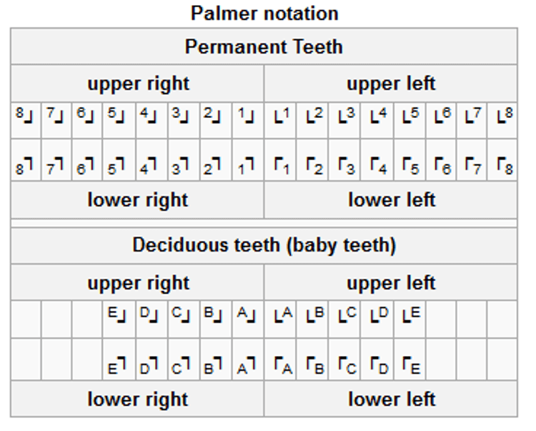
ระบบปาล์มเมอร์

Slide 16
ระบบการบอกตำแหน่งซี่ฟัน
ระบบเลข 2 ตัว (Two digit system/FDI system) กำหนดให้ฟันแต่ละซี่แทนด้วยเลข 2 ตัว ตัวแรกบอกตำแหน่ง quadrant ตัวซี่ 2 บอกตำแหน่งซี่ฟัน
2
1
1
2
1
2
5
3
3
6
4
4
5
5
5
5
4
3
8
7
4
4
3
3
2
1
1
2

Slide 17
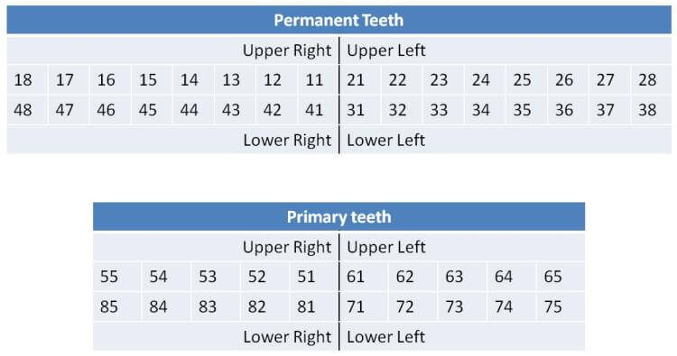
ระบบเลข 2 ตัว

Slide 18
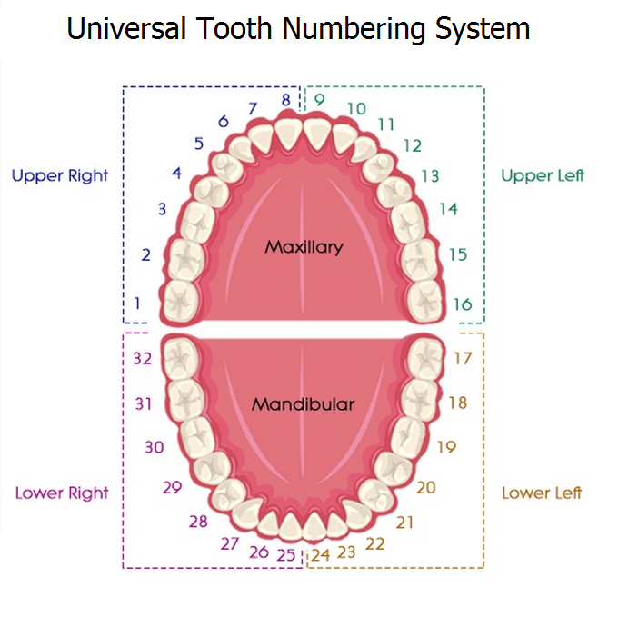
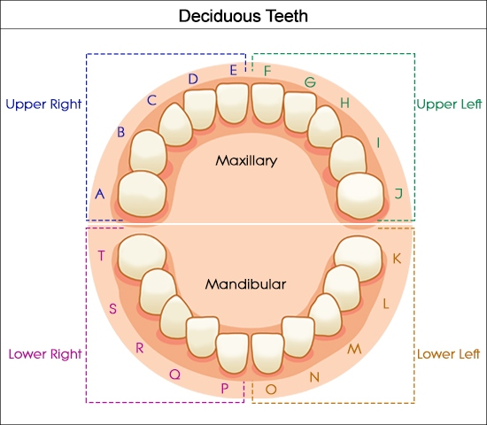
ระบบการบอกตำแหน่งซี่ฟัน
ระบบเรียงตัวเลข (Universal numbering system) เป็นการใช้เลขอารบิกแทนฟันแท้แต่ละซี่เรียงจาก 1 ถึง 32 โดยเริ่มจากฟันกรามฟันขวาซี่ที่ 3 เป็นเลข 1 วนตามเข็มนาฬิกาจนถึงฟันกรามล่างขวาซี่ที่ 3 เป็นเลข 32 ส่วนฟันน้ำนมใช้อักษร A ถึง T แทนฟันแต่ละซี่ และมักใช้ “#” นำหน้าซี่ฟันเพื่อบอกว่าเป็น number

Slide 19
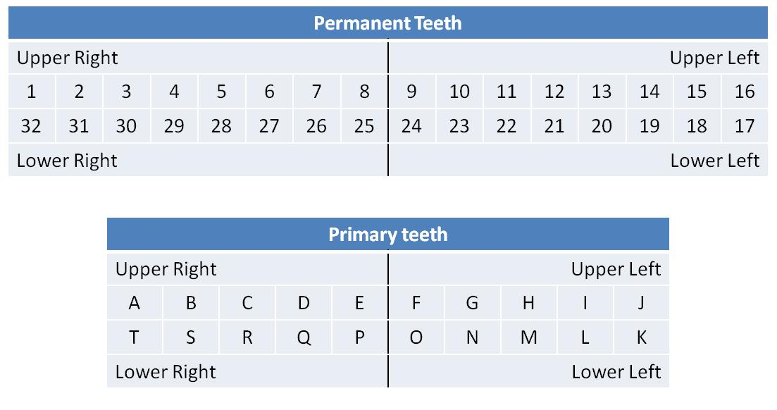
ระบบเรียงตัวเลข

Slide 20
การบันทึกการรักษาทางทันตกรรมที่ให้ใน visit นั้น
Tooth ระบุซี่ฟัน หรือ Quadrant หรือตำแหน่งที่ทำให้ชัดเจน
Treatment
บันทึกรายละเอียดการรักษา ผลการตรวจพบหลังการรักษา
กรณีที่มีการใช้ยาชาให้ระบุชนิดยาชา ความเข้มข้นของสารบีบหลอดเลือด ปริมาณที่ใช้ทุกครั้ง
เมื่อเกิดภาวะแทรกซ้อนขณะให้การรักษา บันทึกรายละเอียดของการเกิดภาวะแทรกซ้อนและการให้การรักษาเพื่อแก้ไขภาวะนั้น
กรณีมีการให้ยา ให้บันทึกการสั่งยา (ชนิดยา / ขนาดยา / จำนวนยา ) การใช้ยาทุกครั้ง
กรณีที่ต้องการบันทึกค่าใช้จ่ายของแผนการรักษาที่แจ้งต่อผู้ป่วย ให้บันทึกไว้ในช่องนี้
กรณีที่ต้องการบันทึกรายละเอียดเพิ่มเติม ให้บันทึกไว้ในช่องนี้
บันทึกค่าใช้จ่ายของการรักษา ใน Visit นั้น เพื่อจะได้เป็นข้อมูลที่สามารถเช็คราคา ยอดชำระ ยอดคงเหลือได้ และเช็คข้อมูลกรณีเบิกหน่วยงานต่างๆได้

Slide 21
การบันทึกการรักษาทางทันตกรรมที่ให้ใน visit นั้น
Tooth ระบุซี่ฟัน หรือ Quadrant หรือตำแหน่งที่ทำให้ชัดเจน
Treatment
บันทึกรายละเอียดการรักษา ผลการตรวจพบหลังการรักษา
กรณีที่มีการใช้ยาชาให้ระบุชนิดยาชา ความเข้มข้นของสารบีบหลอดเลือด ปริมาณที่ใช้ทุกครั้ง
เมื่อเกิดภาวะแทรกซ้อนขณะให้การรักษา บันทึกรายละเอียดของการเกิดภาวะแทรกซ้อนและการให้การรักษาเพื่อแก้ไขภาวะนั้น
กรณีมีการให้ยา ให้บันทึกการสั่งยา (ชนิดยา / ขนาดยา / จำนวนยา ) การใช้ยาทุกครั้ง
กรณีที่ต้องการบันทึกค่าใช้จ่ายของแผนการรักษาที่แจ้งต่อผู้ป่วย ให้บันทึกไว้ในช่องนี้
กรณีที่ต้องการบันทึกรายละเอียดเพิ่มเติม ให้บันทึกไว้ในช่องนี้
บันทึกค่าใช้จ่ายของการรักษา ใน Visit นั้น เพื่อจะได้เป็นข้อมูลที่สามารถเช็คราคา ยอดชำระ ยอดคงเหลือได้ และเช็คข้อมูลกรณีเบิกหน่วยงานต่างๆได้

Slide 22
ตัวอย่างการบันทึก
Systemic Disease : Thyroid disease (Toxic)
Drug Allergy/Reaction : ปฎิเสธ
ยากลุ่มเสี่ยง : ปฎิเสธได้รับยากลุ่มเสี่ยง
CC : ปวดฟันกรามล่างขวามาประมาณ 1 วัน ทานยาแก้ปวด (Brufen) อาการไม่ดีขึ้น
MH : ให้ประวัติเป็น Hyperthyroid (Toxic) รับยารักษาที่...(ชื่อรพ.)... มา 4 เดือน ได้ปรึกษาแพทย์...(ชื่อแพทย์ถ้ามี)......ที่ทำการรักษา พบว่าภาวะโรคปกติ
Med : Propylthiouracil(PTU) 50mg, Vitamin
O/E : ฟันซี่ 48 partial eruption เหงือกบนด้าน occlusal บวมสีแดงจัด กดนิ่มเจ็บมากเมื่อกด อ้าปากได้กว้างปกติ ไม่มีอาการเจ็บเวลาอ้าปาก
Radiographic finding : PA film พบฟัน 48 mesioangular impaction
Dx : Acute Pericoronits from 48 Mesioangular teeth impaction
Tx : Oral medication with antibiotic, แนะนำผ่าฟันคุด เมื่ออาการบรรเทา
Px : Amoxicillin(500mg) Sig.P.O. 2 caps bid pc 20 caps
: Ibuprofen(200mg) Sig. P.O. 1 tab tic pc (ผู้ป่วยแจ้งว่ามียาแล้วไม่ขอรับเพิ่ม)
Plan : นัดผ่าฟันคุด 48 ( 8 ) กับทพ....(ชื่อหมอที่ส่งต่อ)......

Slide 25
การสั่งจ่ายยา
เขียนชื่อยาให้ถูก
เขียนปริมาณยาให้ถูก
คำนวน dose ยาให้ถูก
ตัวอย่าง
Amoxicillin(500mg) 2 caps P.O. bid pc 20 caps
Paracetamol(500mg) 1 tab P.O. q4h or p.r.n for pain 20 tabs
Paracetamol syrup(120mg) 1ชช P.O. q4h or p.r.n for pain 1 bot

Slide 26
การเขียนใบส่งต่อ
การเขียนใบส่งต่อระหว่างสถานบริการ ควรใช้ใบส่งต่อที่เป็นลายลักษณ์อักษร เช่น ใบ refer หรือใบส่งต่อที่ CUP มีการตกลงใช้ร่วมกัน
การส่งต่อหรือการ consult ภายในสถานบริการ ควรมีการจัดทำเป็นลายลักษณ์อักษร และสามารถมีการสืบค้นย้อนหลังเมื่อมีความจำเป็นได้
หลักการเขียนใบ refer ให้ใช้หลักการเดียวกับการบันทึก OPD card
เขียนการรักษาที่ได้ทำไว้ให้ครบถ้วน ใช้ยาชาชนิดใด ปริมาณเท่าไหร่ ความดันตอนเริ่มต้น โรคประจำตัว ยาที่ผู้ป่วยได้รับ
ถ้ามีเศษชิ้นส่วนฟันที่หักให้นำส่งไปด้วยเพื่อให้ผู้ที่รับส่งต่อสามารถประเมินได้อย่างถูกต้อง

Slide 27
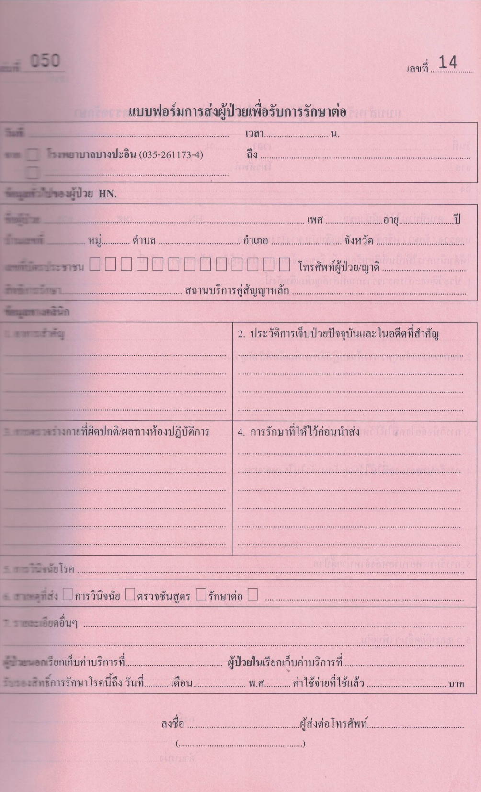

Slide 28
การเขียนใบส่งต่อ
อาการสำคัญ : เขียน Chief complaint ที่คนไข้มารับการรักษา
ประวัติการเจ็บป่วยปัจจุบัน และในอดีตที่สำคัญ : ประวัติโรคประจำตัวที่เราซักได้ หรือ ประวัติยาที่ได้รับจากสถานบริการของเรา
การตรวจร่างกายที่ผิดปกติ/ผลตรวจทางห้องปฏิบัติ : BP, PR, หรือผลการตรวจร่างกายอื่นๆที่เราได้ทำไป เช่น ผลเจาะเลือด DTX , ผลการทำ vitality test, ผลการแปลภาพรังสี เป็นต้น
การรักษาที่ได้ให้ไว้ก่อนนำส่ง : เขียนรายละเอียดการรักษาที่ได้ทำไป, ชนิดและปริมาณยาชา, เวลาที่ใช้ในการรักษา, complication ที่เกิด เป็นต้น

Slide 29
Safe communication
การสื่อสาร ขอคำปรึกษาโดยไม่ละเมิดสิทธิผู้มารับบริการ

Slide 30
SC 1.1 Inform consent
SC 1.1 มีกระบวนการให้ข้อมูลและรับคำยินยอมเป็นลายลักษณ์อักษร (Informed Consent) และให้ผู้ป่วยลงลายมือชื่อรับทราบ หรือบันทึกข้อมูลที่ได้ให้แก่ผู้ป่วยก่อนการรักษาลงในเวชระเบียนอย่างละเอียดครบถ้วน และให้ผู้ป่วยลงลายมือชื่อรับทราบ ในกรณีที่เป็นหัตถการที่มีความเสี่ยงสูง
SC 3.2 หากภาวะแทรกซ้อนหรือความไม่สมบูรณ์นั้นเกินความสามารถของผู้ให้การรักษา หรือผู้ป่วยร้องขอ ให้ปรึกษาหรือประสานงานในการส่งต่อผู้เชี่ยวชาญอย่างเหมาะสม

Slide 31
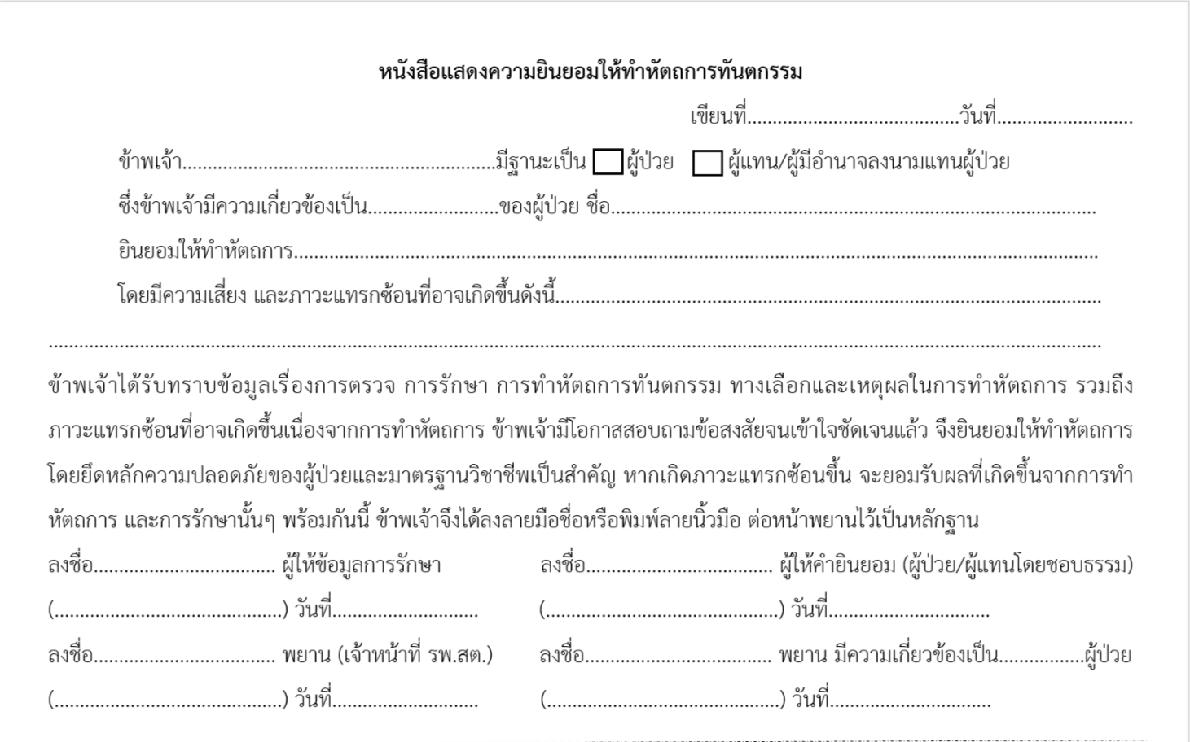
ตัวอย่าง inform consent

Slide 32
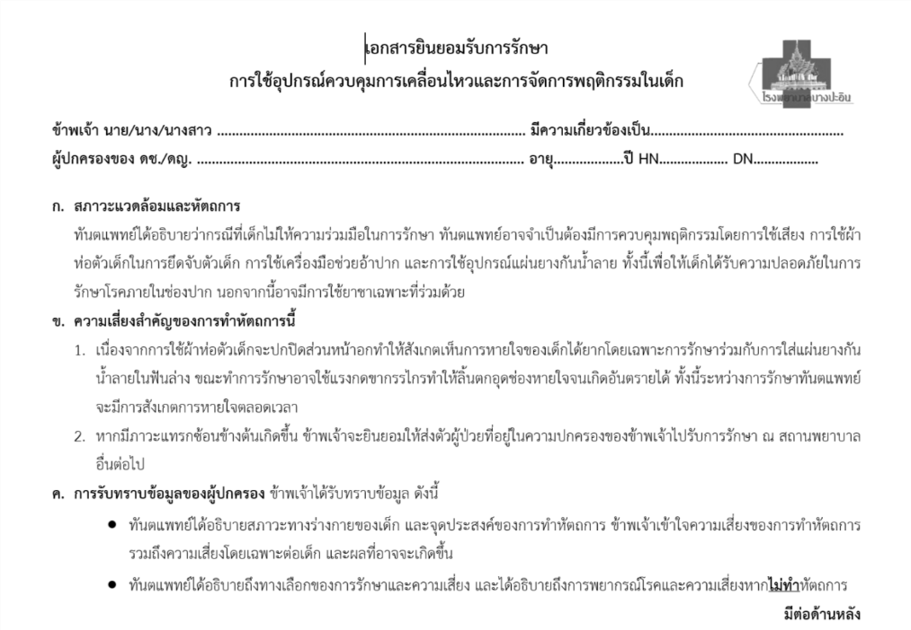
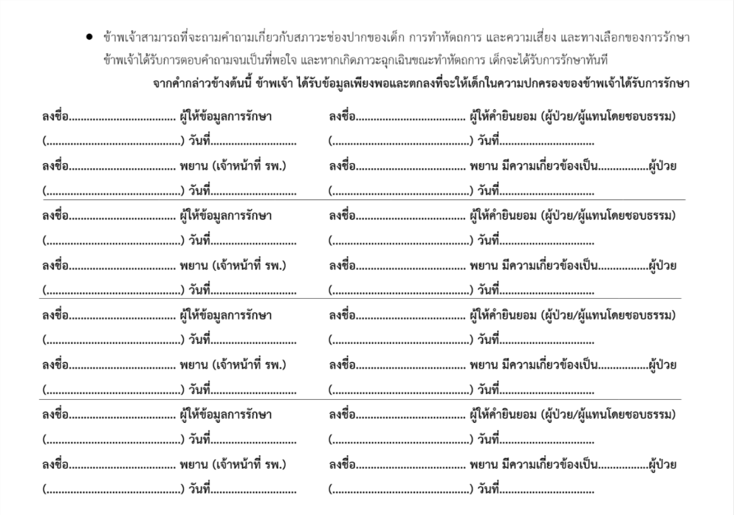
ตัวอย่าง inform consent

Slide 33
การขอคำปรึกษาจากผู้เชี่ยวชาญอย่างเหมาะสม

Slide 34
เนื้อหาใน พรบ.
“ผู้ปฏิบัติงานด้านสุขภาพ” หมายถึงใคร? ผู้ปฏิบัติงานด้านสุขภาพในที่นี้ หมายถึง ผู้ประกอบวิชาชีพด้านสุขภาพ ตามกฎหมายว่าด้วยสถานพยาบาล และผู้ประกอบวิชาชีพการสาธารณสุขชุมชน รวมไปถึงผูใหบริการทางสุขภาพและบุคลากรอื่นที่ทํางานในระบบสุขภาพ ไมวาจะเปนงานทางคลินิก หรืองานดานสาธารณสุข ทั้งเชิงรับและเชิงรุก ตลอดจนผูที่ทํางานเกี่ยวของกับขอมูลสารสนเทศสุขภาพ หรือการสื่อสารสุขภาพ และนิสิต นักศึกษาที่กําลังศึกษาในสาขาวิชาที่เกี่ยวของกับสุขภาพด้วย

Slide 35
“สื่อสังคมออนไลน์” มีอะไรบ้าง
ตามแนวทางฉบับนี้จะแบ่งการใช้งานสื่อสังคมออนไลน์ หรือ Social Media หรือ Social Network ออกเป็น 7 ประเภท คือ
กระดานข่าว (web board หรือ online forums)
เครือขายสังคมออนไลน (social networking services) เชน Facebook, กูเกิลพลัส, Myspace, LINE, WhatsApp, Skype เป็นต้น
สื่อสําหรับการเผยแพรและแลกเปลี่ยนเนื้อหาที่เปนภาพนิ่ง เสียง วีดิทัศน หรือ แฟมขอมูล หรือใหบริการเนื้อที่เก็บขอมูลบนอินเทอรเน็ต เชน Flickr, Podcast, YouTube, Instagram, Dropbox, Google Drive

Slide 36
“สื่อสังคมออนไลน์” มีอะไรบ้าง
4. บล็อก (blogs) เชน WordPress, Blogger และไมโครบล็อก (microblogs) 5. เว็บไซตสําหรับการสรางและแกไขเนื้อหารวมกัน (wikis) เชน Wikipedia
6. เกมออนไลนหรือโลกเสมือนที่มีผูใชงานหลายคน (multi-user virtual environments) เชน World of Warcraft, Second Life
7. สื่ออิเล็กทรอนิกสหรือสื่อออนไลนอื่นในลักษณะเดียวกันหรือคลายคลึงกันที่เปดใหใช งานเพื่อเปนชองทางสื่อสารระหวางบุคคล ระหวางกลุม บุคคล หรือกับสาธารณะ

Slide 37
Line เสี่ยงต่อการละเมิด Privacy ผู้ป่วยอย่างไร
ข้อมูลใน line group มีคนเห็นหลายคน
ข้อมูลถูก capture หรือ forward ไป share ต่อได้
ข้อมูล cache ที่เก็บใน mobile device อาจถูกอ่านได้ (เช่น ทำอุปกรณ์หาย หรือเผลอวางไว้)
ข้อมูลที่เก็บใน server ของ line ทางบริษัทเข้าถึงได้ และอาจถูก hack ได้
มีคนเดา password ได้

Slide 38
แนวทางสำหรับการ consult case ผู้ป่วย
ใช้ช่องทางอื่นที่ไม่มีการเก็บ record ข้อมูล ถ้าเหมาะสม
หลีกเลี่ยงการระบุ หรือ include ชื่อ HN เลขที่เตียง หรือข้อมูลที่ระบุตัวตนผู้ป่วยได้ (รวมทั้งในภาพ image)
ใช้ app ที่ปลอดภัยกว่า
Limit คนที่เข้าถึง (เช่น line คุยตัวต่อตัว ไม่ส่งใน line group)
ใช้อุปกรณ์อย่างปลอดภัย (เปลี่ยน password เมื่อสงสัยว่ารั่วไหล, ดูแลอุปกรณ์ไว้กับตัว, เช็ค ไวรัส malware สม่ำเสมอ)

Slide 39
Thank you for your attention
Question????

